Slide 1
Ministerio de Amigos de Jesús y María
Grupo de Oracion de Ninos
Ciclo A – XVII Domingo del Tiempo Ordinario
Tesoro y la Perla

Slide 3
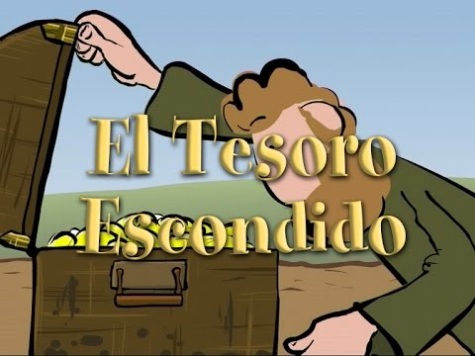
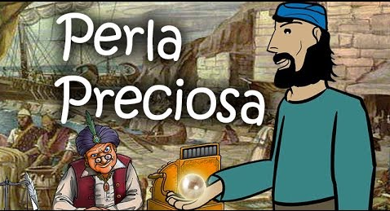
Qué son parabolas?
Son historias cortas con una enseñanza.
Esta semana jesus nos trae dos parabolas

Slide 4
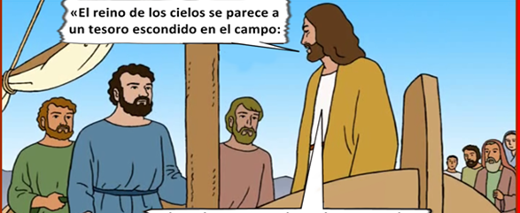
EVANGELIO DEL DOMINGO 26 DE JULIO 2020
MATEO 13, 44-52
En aquel tiempo, Jesús dijo a la multitud:

Slide 5
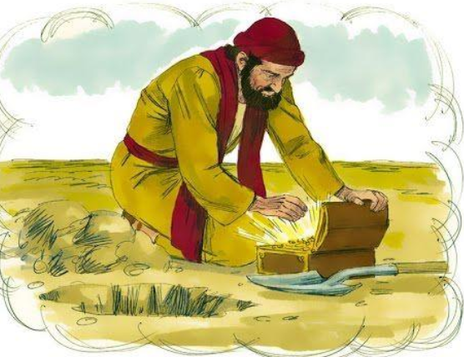
EVANGELIO DEL DOMINGO 26 DE JULIO 2020
MATEO 13, 44-52
El que lo encuentra lo vuelve a esconder y, lleno de alegría, va y vende cuanto tiene y compra aquel campo.

Slide 6
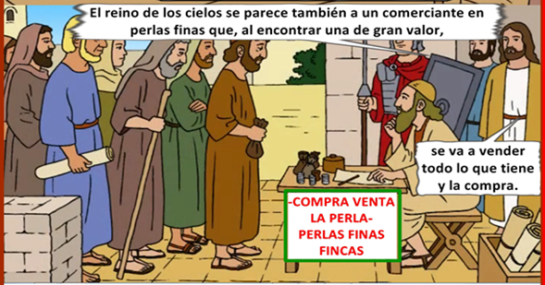
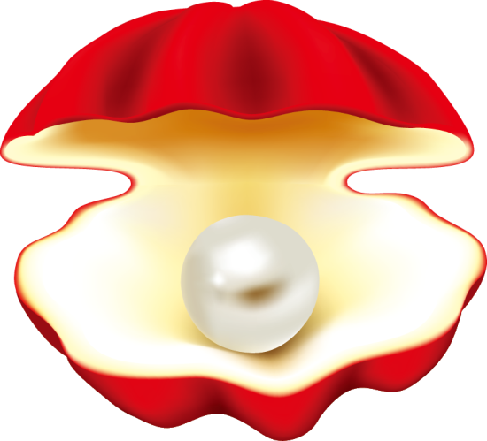
EVANGELIO DEL DOMINGO 26 DE JULIO 2020
MATEO 13, 44-52

Slide 7
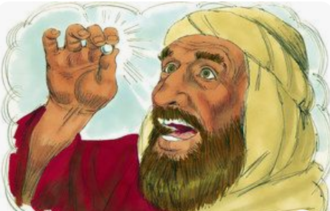
EVANGELIO DEL DOMINGO 26 DE JULIO 2020
MATEO 13, 44-52
Va y vende cuanto tiene y la compra.
Palabra del Señor
Gloria a Ti Señor Jesús.

Slide 8
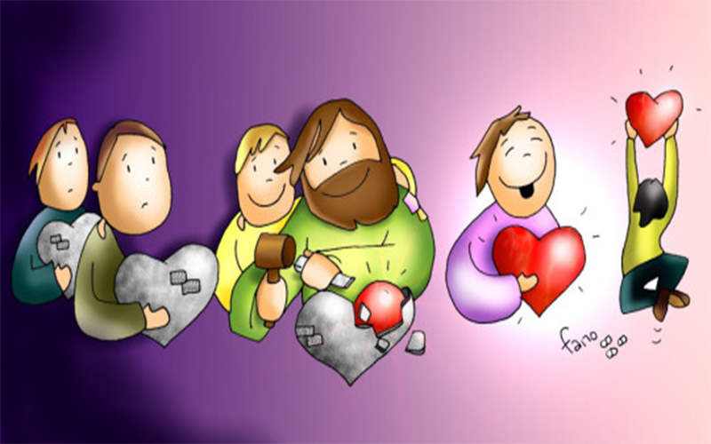
Qué es el reino de los cielos?
Es la presencia de Jesús en nuestro corazón.
Un corazón que esté atento a la voz de Dios y sepa distinguir entre el bien y el mal para cumplir su voluntad.

Slide 9
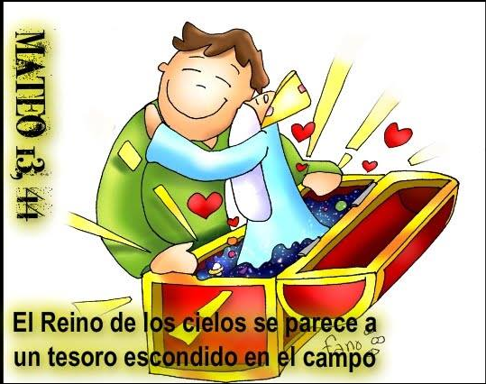
EVANGELIO DEL DOMINGO 26 DE JULIO 2020
MATEO 13, 44-52
El reino de los cielos es tan VALIOSO y MARAVILLOSO que
al descubrirlo, hariamos todo lo posible y arriesgariamos cualquier cosa para pertenecer a ese Reino.
El Reino de Jesús es el reino de la Felicidad Eterna. Si supiéramos la dicha tan grande que es vivir para siempre con Jesús, nos esforzaríamos en hacer cualquier cosa para poder estar para siempre con Jesús .

Slide 10
Por qué es tan valioso el Reino de los Cielos?
Encontrar el Reino de los Cielos es un PRIVILEGIO
muy especial.
También en un RETO que require esfuerzo.
Vemos como el hombre de la parabola renuncia a todo lo que tiene para tener el MAYOR de los TESOROS.
Para entrar al Reino de los Cielos necesitamos tartar de ser OTRO JESUS EN LA TIERRA.

Slide 11
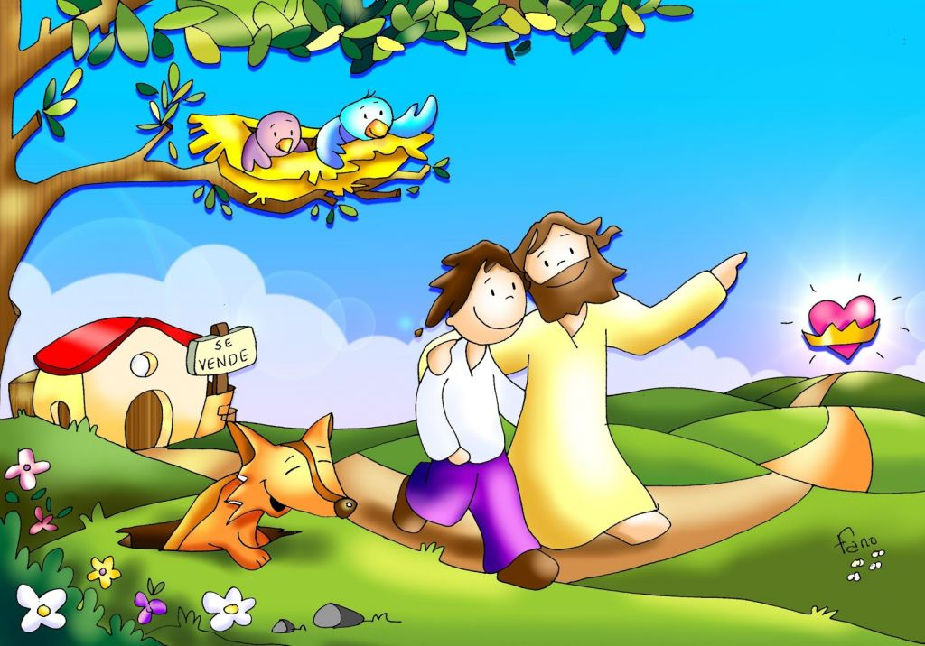
Cómo podemos ser otro Jesus en la Tierra?
Orando con Jesús.
Amando, perdonando y haciendo bien a los demás.
Obedeciendo y respetando a nuestros padres.

Slide 12
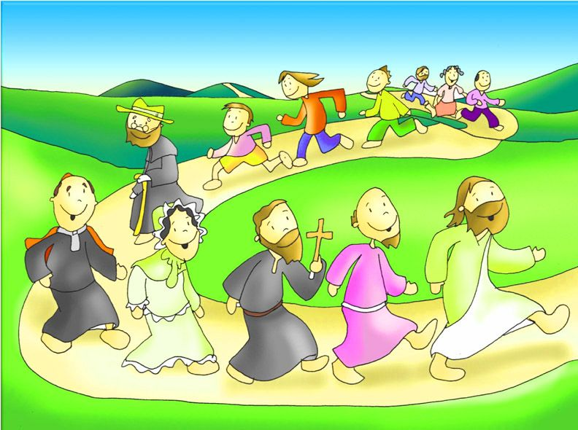
Por qué es tan valioso el Reino de los Cielos?
Al tener a Jesús en nuestro Corazón, tenemos todo lo que necesitamos para ser felices aqui en la Tierra y en el Cielo.
Jesús nos protégé, nos guía , nos da paz, amor, gozo y todo lo que necesitamos para construir su Reino.

Slide 13
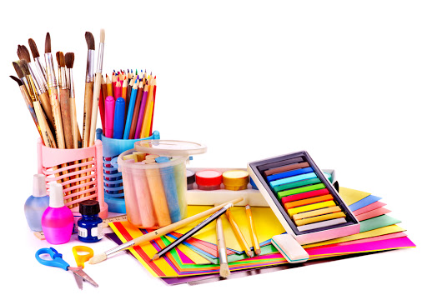
ACTIVIDAD

Slide 14
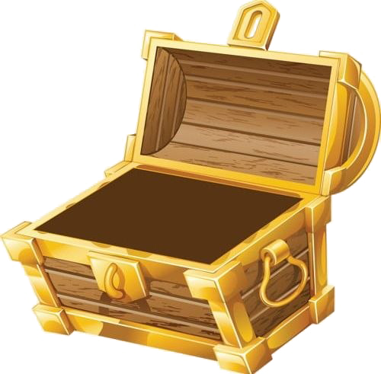
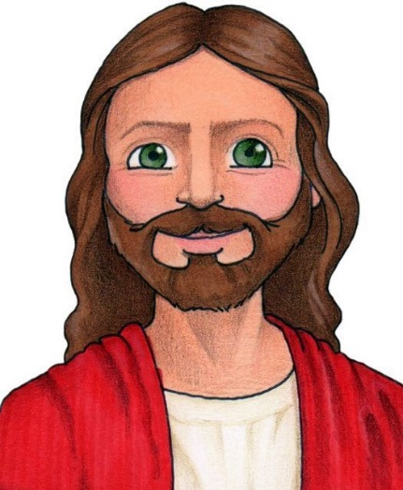
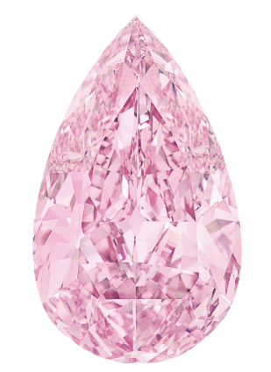
Los Tesoros de Jesús
FE
ESPERANZA
AMOR
PAZ
ALEGRÍA
PERDÓN
BONDAD
LA IGLESIA
NUESTRA MADRE MARIA
NUESTRO ANGEL

Slide 15
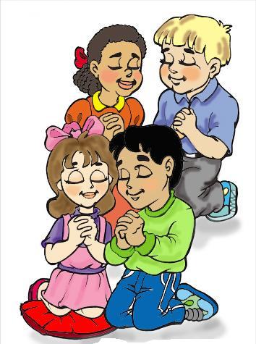
ORACION
Jesús entra en mi corazón. Gracias por ser mi amigo. Gracias por todos los regalos que me das todos los dias. Ayúdame a imitarte para que otros quieran recibirte en sus corazones también. Amén
Canción: Jesús mi mejor Tesoro https://youtu.be/Jd3eIg4Oq8M

Slide 16
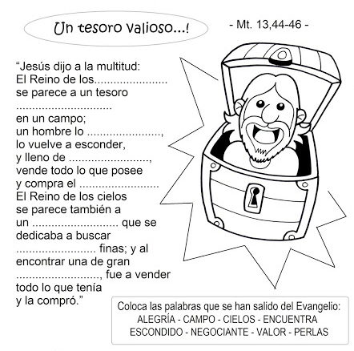
CIELOS
ESCONDIDO
ENCUENTRA
ALEGRIA
CAMPO
NEGOCIANTE
PERLAS
VALOR

Slide 17
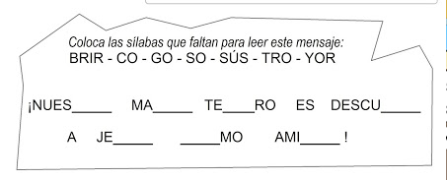
TRO
YOR
SO
BRIR
SUS
CO
GO

